Slide 1

PLANEJAMENTO ESTRATÉGICO
2025-2029
DEZEMBRO/2024
Leandra Ribeiro de Oliveira e Silva
Assessora de Planejamento Estratégico

Slide 2
Decreto 8.945/2016
Regulamenta a Lei nº 13.303/2016 no âmbito da União
Art. 37. É condição para a investidura em cargo de Diretoria da empresa estatal a assunção de compromisso com metas e resultados específicos a serem alcançados, que deverá ser aprovado pelo Conselho de Administração, ao qual incumbe fiscalizar o seu cumprimento.
§ 1º Sem prejuízo do disposto no caput , a Diretoria deverá apresentar, até a última reunião ordinária do Conselho de Administração do ano anterior, a quem compete sua aprovação:
I - o plano de negócios para o exercício anual seguinte; e
II - a estratégia de longo prazo atualizada com análise de riscos e oportunidades para, no mínimo, os cinco anos seguintes.

Slide 3



PPSA
MISSÃO
VISÃO
VALORES
Clique aqui pra inserir o texto Clique aqui pra inserir o texto
Clique aqui pra inserir o texto Clique aqui pra inserir o texto Clique aqui pra inserir o texto
Clique aqui pra inserir o texto Clique aqui pra inserir o texto
Clique aqui pra inserir o texto Clique aqui pra inserir o texto Clique aqui pra inserir o texto
Maximizar os resultados econômicos dos contratos de partilha e unitizações para a sociedade brasileira, de forma sustentável e segura.
Ser reconhecida pela sociedade por uma gestão eficiente, na defesa dos interesses da União, com respeito às pessoas e ao meio ambiente.
Competência técnica
Transparência
Integridade
Sustentabilidade
Comprometimento com a sociedade
Notes:
Adicionar a definição de missão

Slide 4
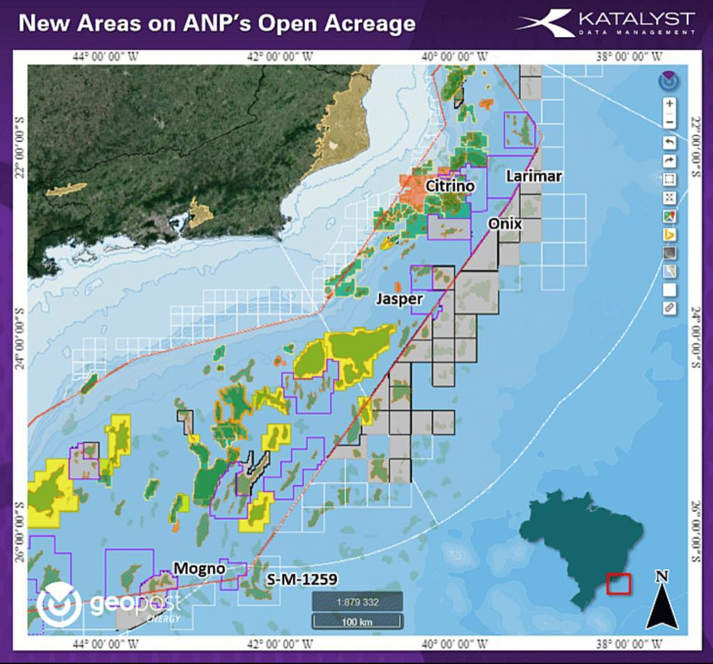


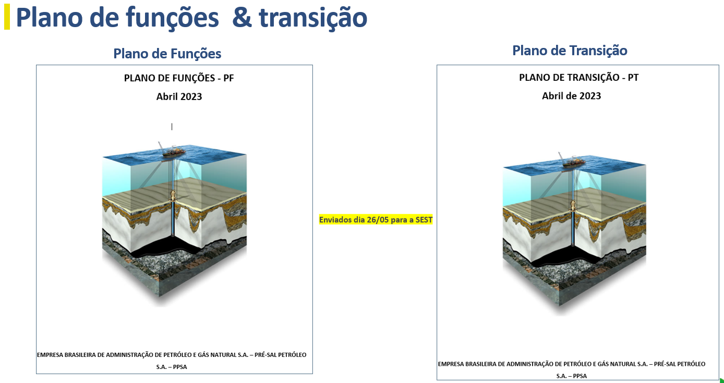

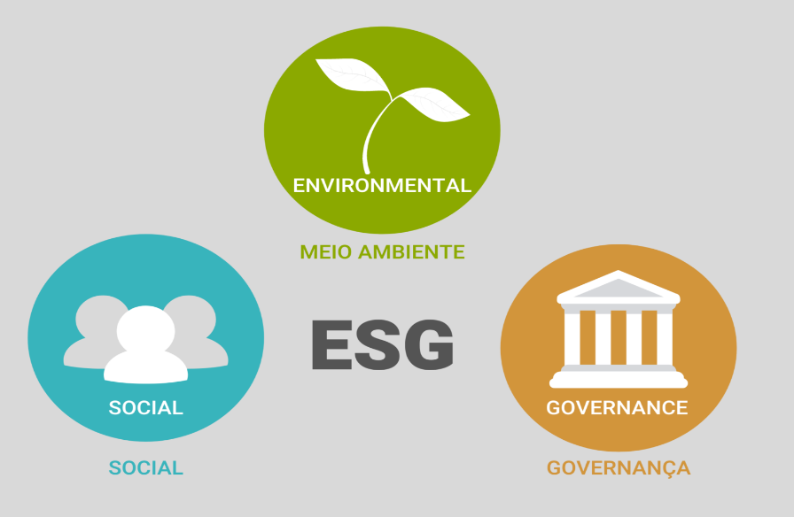

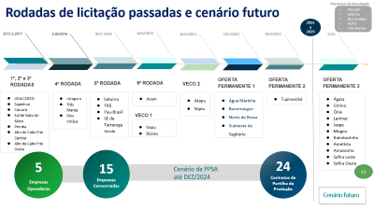
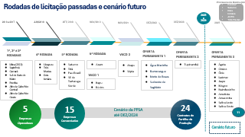
Expectativas para o horizonte 2025-2029
Realização de
novas ofertas de partilha
Competitividade
dos campos do pré-sal
Crescimento da
empresa
(recursos humanos e
tecnológicos, com
segurança cibernética, IA
e compliance)
Importância da
sustentabilidade
financeira de longo
prazo
Realização de concurso
Mudança no quadro
de pessoal
Aprovação do Plano
de Funções
Gestão do
conhecimento
para a perpetuidade das
competências técnicas
e gerenciais
Melhoria continua da
transparência,
da governança, da
comunicação e da
eficiência
dos processos
Modelo de
comercialização de
óleo e gás que maximize
o retorno para
a União
Crescimento
dos volumes
Aderência às melhores
práticas ESG.
Descarbonização,
sustentabilidade
e atenção às pessoas.
Notes:
Temos falado sobre a necessidade de treinamento para a equipe atual tb, para a manutenção/aprimoramento da capacitação

Slide 5
Processos de Devolução
Rodadas de licitação passadas e cenário futuro
Peroba*
Saturno
Dois Irmãos
ACFO
Três Marias
2025 a 2029
2013 a 2017
JUN/2018
SET/ 2018
NOV/2019
NOV/2021
DEZ/2022
DEZ/2023
2025
1ª, 2ª e 3ª RODADAS
4ª RODADA
5ª RODADA
6ª RODADA
VECO 2
OFERTA
PERMANENTE 1
OFERTA
PERMANENTE 2
OFERTA
PERMANENTE 3
Libra (2013)
Sapinhoá
Carcará
Sul de Gato do Mato
Peroba
Alto de Cabo Frio Central
Alto de Cabo Frio Oeste
Uirapuru
Três Marias
Dois Irmãos
Saturno
Titã
Pau-Brasil
SE de Tartaruga Verde
Aram
Atapu
Sépia
Água Marinha
Bumerangue
Norte de Brava
Sudoeste de Sagitário
Tupinambá
Ágata
Citrino
Ônix
Larimar
Jaspe
Mogno
Itaimbezinho
Ametista
Amazonita
Safira Leste
Safira Oeste
VECO 1
Itapu
Búzios
5
Empresas Operadoras
15
Empresas Consorciadas
24
Contratos de Partilha da Produção
Cenário da PPSA
até DEZ/2024
11
Cenário futuro

Slide 6
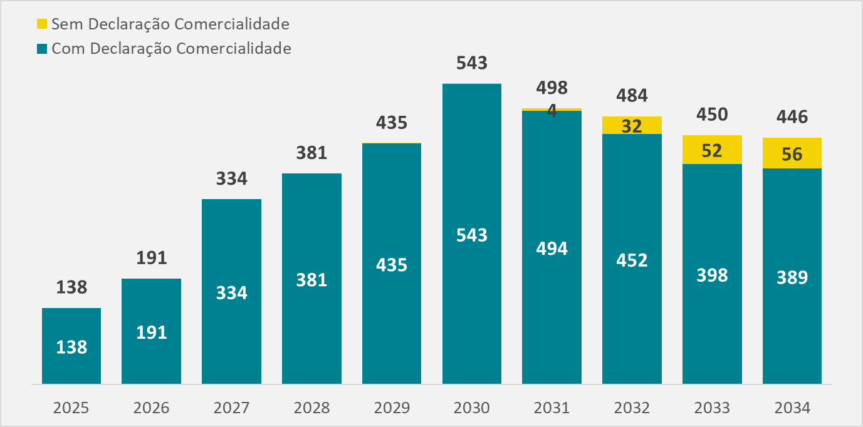

Óleo lucro da União cenário de referência
(mil barris por dia)
Plano 25-29
435 mil barris por dia em 2029

Slide 7
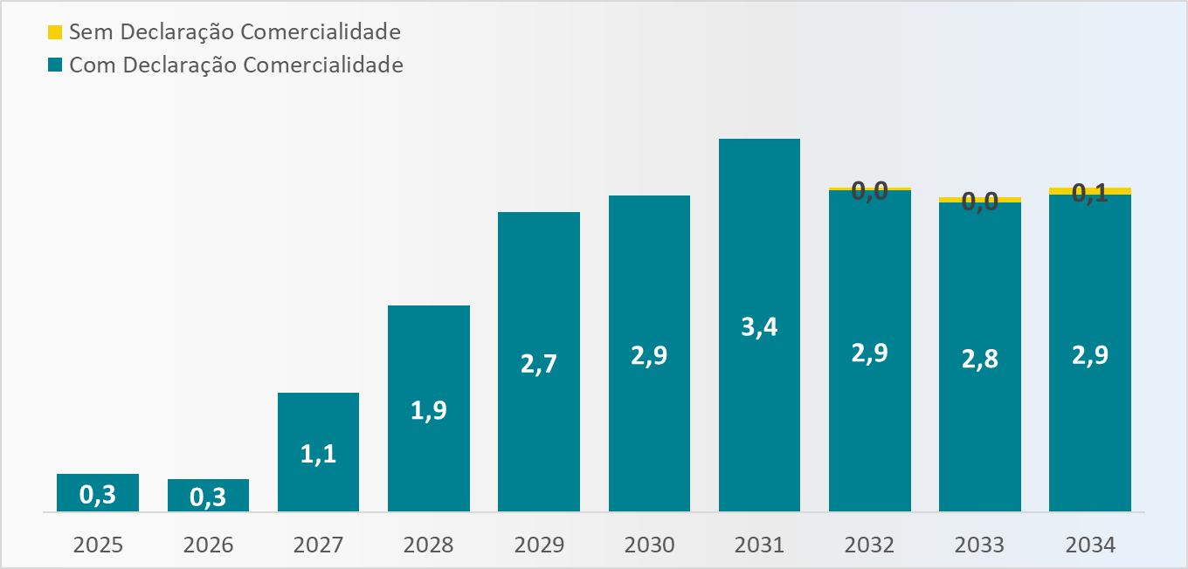
Gás lucro da União cenário de referência
(milhões m³/dia)
Plano 25-29
2,7 milhões m³ por dia em 2029
Preço do petróleo: brent US$ 70,00/b
Câmbio: 5,43 R$/US$

Slide 8
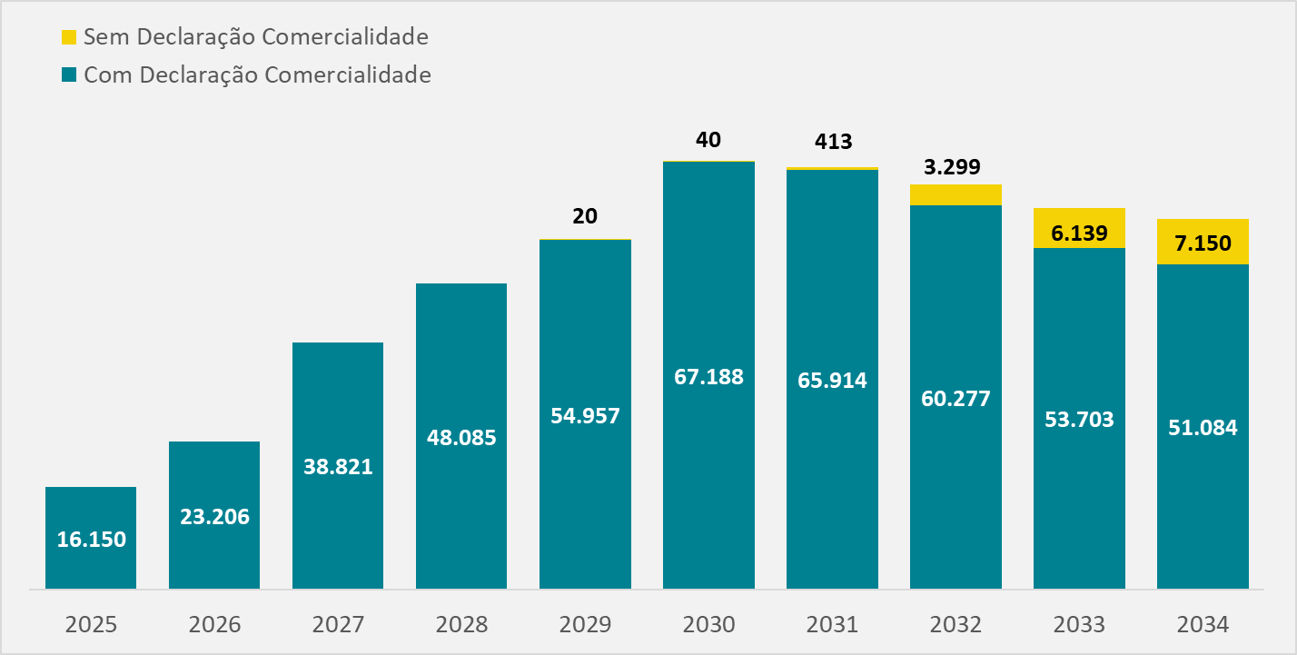

Receita com óleo lucro cenário de referência
(R$ milhões)
Plano 25-29
A receita projetada para União é
R$ 181 bilhões de 2025 a 2029
Preço do petróleo: brent US$ 70,00/b
Câmbio: 5,43 R$/US$

Slide 9
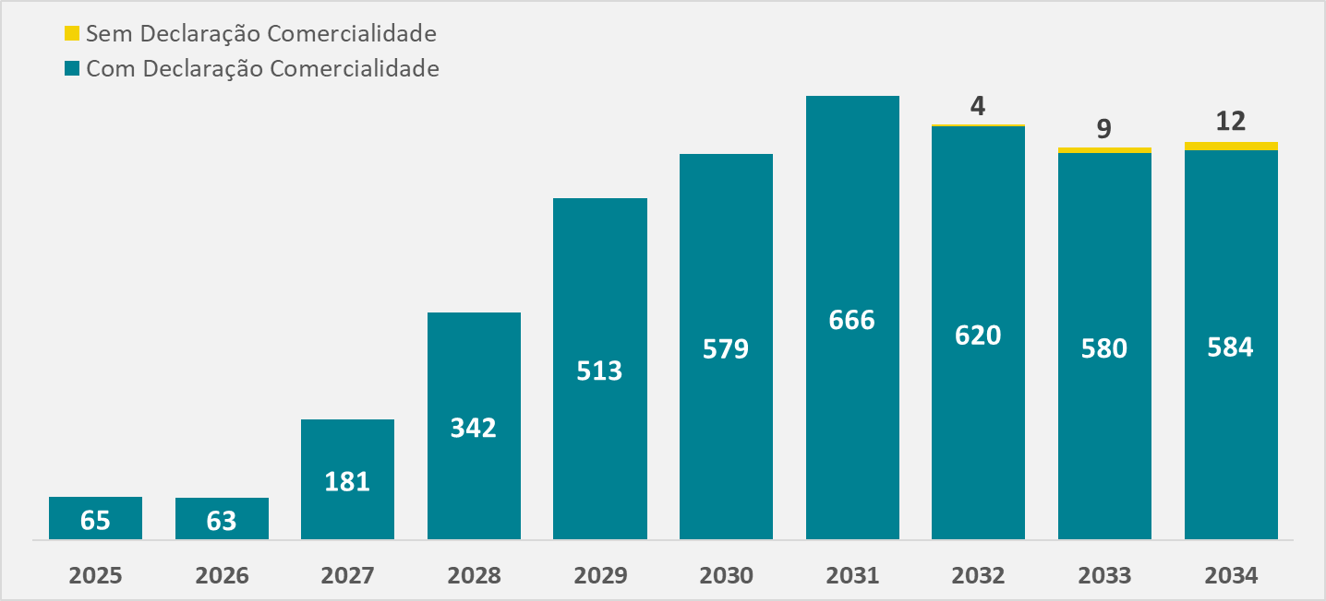
Receita com gás lucro cenário de referência
(R$ milhões)
Plano 25-29
A receita projetada para União é
R$ 1,17 bilhões de 2025 a 2029
Preço do petróleo: brent US$ 70,00/b
Câmbio: 5,43 R$/US$

Slide 10



Expectativa de investimentos
Investimentos nos campos que tenham regime partilha de produção
Previsão de perfuração de poços D&P
FPSOs
O investimento projetado é de U$ 76 bilhões de 2025 a 2029
135 poços de 2025 a 2029
10 FPSOs de 2025 a 2029

Slide 11
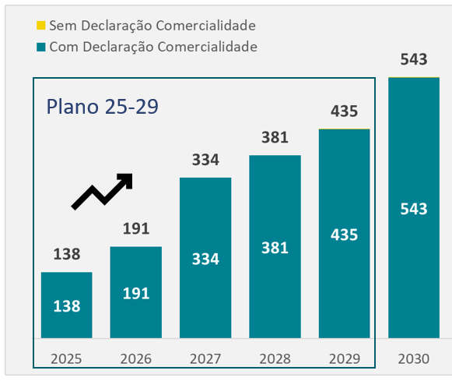


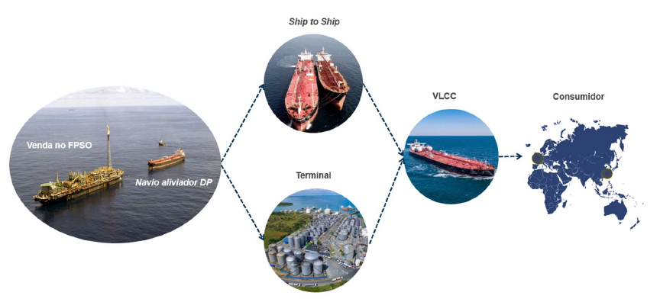
Comercialização de óleo da União
Hoje
Futuro
4 cargas por mês
1 carga por dia
Óleo

Slide 12



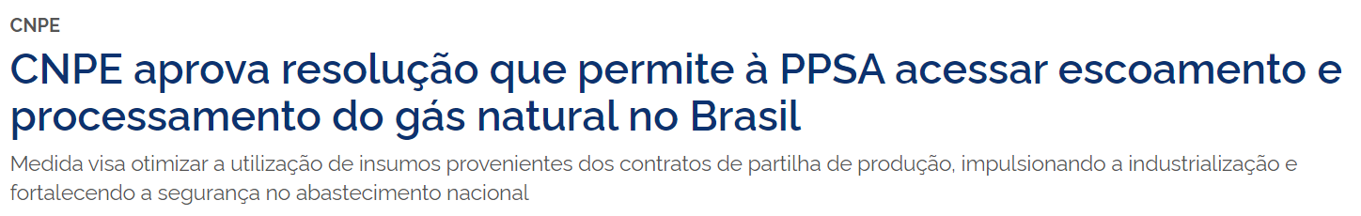
Comercialização de gás da União
Comercializar o Óleo e o Gás Natural da União
Hoje: Venda na boca do poço
Futuro: Venda ao consumidor, tendo que gerir dezenas de contratos e operar 24x7
Gás
FPSO
SIP
City Gate
SIE
TRANSPORTE
DISTRIBUIÇÃO
Molécula
26/08/2024

Slide 13

Transformação digital e IA
A transformação digital da PPSA é fundamental para atender ao desenvolvimento crescente de suas atividades.
2014
Google Cloud
2016
Data Center PPSA
2018 Microsoft Cloud
2018 – SGPP SaaS
2020 Delfi e sistemas internos
2024/2025
Gestão de Dados Técnicos
Sistemas ERP
Gestão de Documentos
2022
SGPP 2.0
2024/2025
Dados na nuvem
PDTIC
Inteligência Artificial
(auditoria e reconhecimento de custos)
SGPP Gestão de Ballots
Aumento da Infraestrutura
SGPP melhorias
Segurança Cibernética
O ERP e o Sistema de Gestão Documental demandarão dedicação das equipes em 2025/2026.

Slide 14
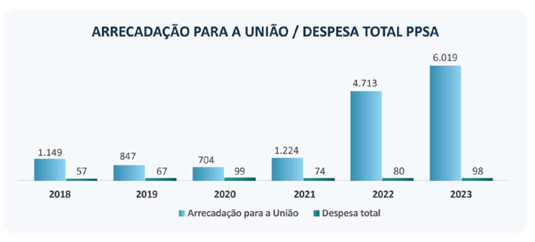
PPSA: uma empresa enxuta e eficiente
Necessidade de crescimento do quadro de pessoal e retenção dos profissionais
1 Presidente
Futuro Requisitado
3 Diretores
62 cargos de livre provimento
Processo Seletivo Público
2025
+
(milhões R$)
1%
LP
+
Prestação de Serviço

Slide 15








Riscos e Oportunidades PE 25-29
Estruturação da empresa
- ações: realizar processo seletivo público, reter recursos humanos, implantar a gestão do conhecimento, um sistema de gestão integrado próprio (ERP) e um sistema de gestão de documentos (SIGAD).
Sustentabilidade financeira de longo prazo da PPSA
- ação: definir alternativas para remuneração da PPSA.
Segurança Cibernética e Sistemas de Informação
- ações: ampliar investimentos em segurança da informação e na continuidade do Sistema de Gestão de Partilha de Produção (SGPP).
Fomentar a melhoria na concepção, na eficiência operacional e na gestão dos projetos, disseminando melhores práticas e tecnologias.
RISCOS
OPORTUNIDADES
Otimizar a gestão dos processos através da transformação digital, do uso de IA e de gestão de dados técnicos.
Contribuir para a redução de emissão de carbono
Aprimorar as práticas relacionadas a ESG.
Contribuir com as Políticas Públicas como um ator relevante.

Slide 16











Oportunidades traduzidas em posicionamento estratégico
Novas Alternativas ao modelo de comercialização
Consolidar conhecimento e
gerar valor no Pré-sal
Transformação digital e aplicação de IA
Contribuir com as Políticas Públicas
como um ator relevante
OPORTUNIDADES
Ampliação da comunicação externa
Aprimorar práticas de ESG
Aumento da atratividade
do pré-sal
Admitir e
desenvolver pessoas
Incorporação de novas
áreas no polígono
do pré-sal
Fomentar ações de descarbonização
a aplicação de tecnologias

Slide 17





Planejamento Estratégico 2025-2029
DESCARBONIZAÇÃO
INVESTIMENTO EM PESSOAS
ESG
AIPs
CONTRATOS DE PARTILHA
Gestão de Dados e Informações
Evolução do modelo de Comercialização de óleo e gás
RESULTADOS
Sitemas
SUSTENTABILIDADE FINANCEIRA
Eficiência na Gestão
UNIÃO
TRANSPARÊNCIA

Slide 18
Plano Estratégico 2025-2029
Diretrizes Estratégicas
1ª
3ª
Fomentar ações ESG na PPSA e nos consórcios
Aprimorar o processo de comercialização de petróleo e gás
Otimizar a
gestão dos processos de CPPs e AIPs
Consolidar a estrutura da empresa
2ª
4ª

Slide 19



1ª Diretriz Estratégica
Otimizar a gestão dos processos de CPPs e AIPs
Objetivos Estratégicos
Iniciativas Estratégicas
Metas
1.1 – Promover maior controle e eficiência sobre os processos dos Acordos de Individualização da Produção (AIPs)
1.1 - Concluir a revisão dos procedimentos em 2025
1.1.1 - Reestruturar a Gestão dos AIPs
1.2 – Aprimorar ferramentas para tomada de decisão
1.2 - Desenvolver e implementar painéis prioritários até dezembro de 2025.
1.2.1 - Planejar e Implementar Gestão de Painéis (Dashboards)

Slide 20

2ª Diretriz Estratégica
Diretriz: Aprimorar o processo de comercialização de petróleo e gás da União
Objetivos Estratégicos
Iniciativas Estratégicas
Metas
2.1 – Definir o melhor modelo de comercialização de gás para a União
IE 2.1.1 - Avaliar o melhor modelo de comercialização de gás da União
2.1.1 - Realizar leilão para venda do gás da União
2.2 – Definir o melhor modelo de comercialização de petróleo para a União no longo prazo
IE 2.2.1 - Avaliar o melhor modelo de comercialização de óleo da União
2.2.1- Estudo de cenários de comercialização de longo prazo definido

Slide 21

3ª Diretriz Estratégica
Diretriz: Consolidar a estruturação da empresa
Objetivos Estratégicos
Iniciativas Estratégicas
Metas
3.1 - Adequar o quadro de recursos humanos da PPSA
IE 3.1.1 - Adequar a força de trabalho da PPSA
3.1.1- Programa da benefícios submetido à SEST em 2025
3.2 – Implantar a Transformação Digital da PPSA
IE 3.2.1 – Executar Jornada de Inteligência Artificial
IE 3.2.2 - Reforçar a Segurança dos Dados e Informações
IE 3.2.3 - Implantar Gestão de Documentos
IE 3.2.4 - Implantar ERP (Sistema Integrado de Gestão, Enterprise Resource Planning)
3.2.1- Definição para a IA corporativa
3.2.2- Migração da nuvem concluída
3.2.3 - Contratação do SEI
3.2.4 – Implantação do módulo contábil
3.3 – Ampliar a Comunicação da Empresa junto aos Públicos de Interesse
IE 3.3.1 - Implementar programas de relacionamento com públicos de interesse
3.3.1- Definição da estrutura da Intranet
3.4 – Garantir a sustentabilidade financeira de longo prazo da PPSA
IE 3.4.1 - Buscar a sustentabilidade financeira de longo prazo da PPSA
3.4.1- Aditar contrato de remuneração
3.5 - Preservar as competências técnicas e gerenciais da PPSA através da gestão do conhecimento
IE 3.5.1 - Implantar a gestão do conhecimento na PPSA com foco na capacitação de novos funcionários
3.5.1- Concluir as trilhas e guias de conhecimento das áreas.

Slide 22

4ª Diretriz Estratégica
Fomentar ações ESG na PPSA e nos consórcios
Objetivo Estratégico
Iniciativa Estratégica
Metas
4.1 - Incentivar a implementação e o monitoramento de práticas ESG
4.1.1-
Atendimento às Atribuições da Resolução CNPE 8/2024
Procedimento de Análise de PD revisado
Adesão a projeto social
Plano de Ação de Diversidade, Equidade e Inclusão 50% implantado
IE 4.1.1 Sistematizar ações ESG

Slide 23

Plano Estratégico 2025-2029
Aprovador
Governança
Patrocinador
Diretor Presidente
Diretriz 1
DTE/ DGC
Diretriz 2
DAFC
Coordenador
Assessoria de
Planejamento Estratégico
Objetivo 1.1 - Armando
Objetivo 1.2 - Valquíria
Diretriz 4
PRE/DAFC
Objetivo 3.1 – Lucia
Objetivo 3.4 - Samir
Objetivo 3.3 - Andrea
Objetivo 3.5 –
Lucia
Objetivo 2.1 - Guilherme
Objetivo 4.1 - Leandra
Objetivo 2.2 - Guilherme
Diretriz 3
DAFC
Objetivo 3.2 –
Gustavo
13 Iniciativas Estratégicas
10 Objetivos
4 Diretrizes
1
1
1
1
1
1
4
1
Número de iniciativas estratégicas
1
1

Slide 24
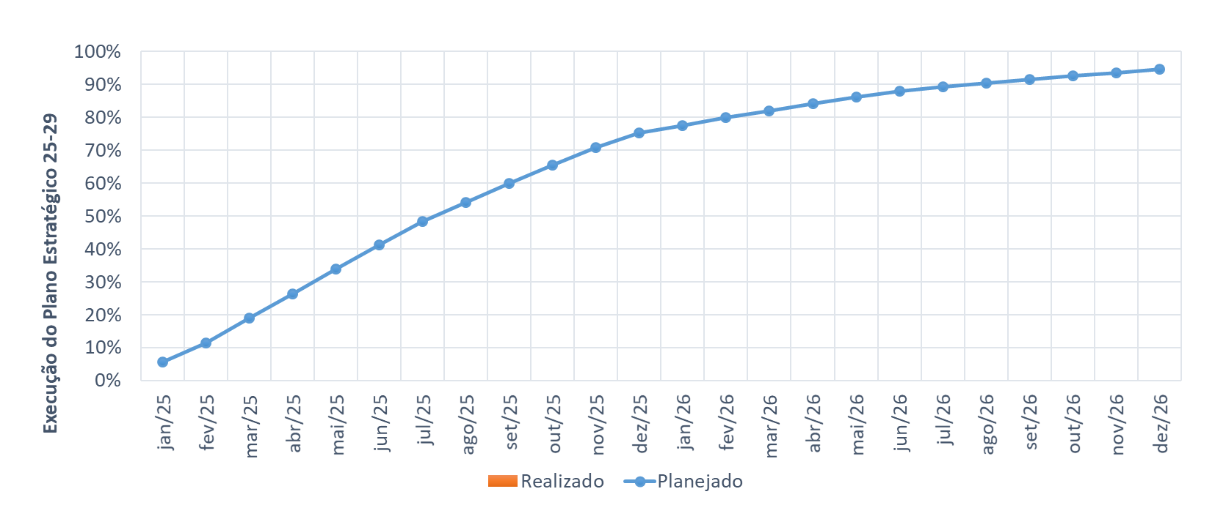
Acompanhamento: curva da implantação física do PE 25-29

Slide 25

Proposição
Aprovar o Planejamento Estratégico 2025-2029

